Slide 1
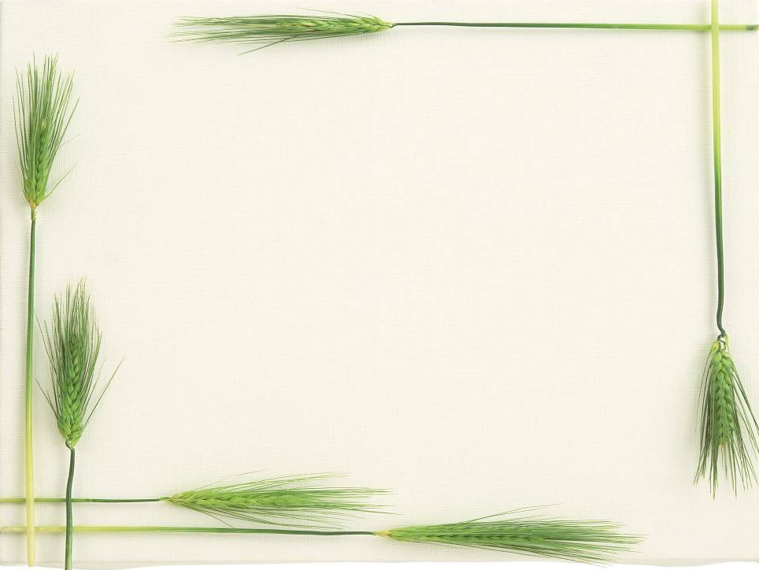


TRƯỜNG TIỂU HỌC ÁI MỘ A
MÔN TOÁN
CHIA CHO SỐ CÓ HAI CHỮ SỐ
GV: Đào Thùy Dung

Slide 2

Ôn bài cũ:
Tính:
a/ 1200 : 80 = b/ 45000 : 900 =
15
50

Slide 3
a) 672 : 21 = ?
- Dựa vào tính chất chia 1 số cho 1 tích hãy tìm kết quả của phép tính trên.

Slide 4
a) 672 : 21 = ?
672 : 21 = 672 : ( 3 x 7 )
= 672 : 3 : 7
= 224 : 7 = 32

Slide 5
a) 672 : 21 = ?
Chia theo thứ tự từ trái sang phải:
672
21
. 67 chia 21 được 3, viết 3;
6
3
3
3 nhân 1 bằng 3, viết 3;
2
3 nhân 2 bằng 6, viết 6;
4
2
4
2
67 trừ 63 bằng 4, viết 4.
. Hạ 2, được 42, 42 chia 21 được 2, viết 2;
0
2 nhân 1 bằng 2, viết 2;
672 : 21 = 32
2 nhân 2 bằng 4, viết 4;
42 trừ 42 bằng 0, viết 0;

Slide 6
a) 672 : 21 = ?
672
21
6
3
3
2
4
2
4
2
0

Slide 7
b) 779 : 18 = ?
Chia theo thứ tự từ trái sang phải:
. 77 chia 18 được 4, viết 4;
779
18
4 nhân 8 bằng 32, viết 2 nhớ 3;
72
43
4 nhân 1 bằng 4, thêm 3 bằng 7 viết 7;
59
77 trừ 72 bằng 5, viết 5.
54
. Hạ 9, được 59; 59 chia 18 được 3, viết 3;
5
3 nhân 8 bằng 24, viết 4, nhớ 2;
779 : 18 = 43 (dư 5)
3 nhân 1 bằng 3, thêm 2 bằng 5 viết 5;
59 trừ 54 bằng 5, viết 5.

Slide 8
a) 672 : 21 = ?
b) 779 : 18 = ?
672
21
779
18
6
3
3
2
72
43
4
2
59
4
2
54
0
5

Slide 9
Ước lượng thương
VD : 75 : 23 =
Nhẩm 7 chia 2 được 3, vậy 75 chia 23 được 3, 23 nhân nhân 3 bằng 69, 75 trừ 69 bằng 6; vậy thương cần tìm là 3.
3
4
89 : 22 =
68 : 21 =
3
Để ước lượng thương của các phép chia trên được nhanh, chúng ta lấy hàng chục chia cho hàng chục.

Slide 10
Ước lượng thương
Để tránh phải thử nhiều, ta làm tròn các số. 77 làm tròn là 80 ; 18 làm tròn là 20.
nhẩm 8 : 2 = 4. Ta tìm thương là 4, ta 18 x 4 = 72; 77 – 72 = 5 vậy thương cần tìm là 4.
Nhẩm 7 : 1 = 7, 18 x 7 = 126, 126 >77; ta thử với các thương 6, 5, 4 tiến hành nhân trừ nhẩm và tìm ra 18 x 4 = 72; 77 – 72 = 5. vậy 4 là thương thích hợp.
Nguyên tắc làm tròn
4
77 : 18 =
Ta làm tròn đến số tròn chục gần nhất
VÝ dô: 75, 76, 77 ta lµm trßn lªn 80;
41, 43, 44 ta lµm trßn xuèng thµnh 40

Slide 11
Ước lượng thương
4
77 : 18 =
79 : 28 =
2
72 : 18 =
3

Slide 12
Luyện tập thực hành
Bài 1. Đặt tính rồi tính:
a) 288 : 24 740 : 45 b) 469 : 67 397 : 56
288 24
740 45
469 67
397 56
24
12
45
16
469
7
392
7
48
290
0
5
48
270
0
20

Slide 13
Bài 2. Người ta xếp đều 240 bộ bàn ghế vào 15 phòng học. Hỏi mỗi phòng xếp được bao nhiêu bộ bàn ghế?
Bài giải
Mỗi phòng xếp được là:
240 : 15 = 16 (bộ)
Đáp số: 16 bộ bàn ghế.
Tóm tắt
15 phòng : 240 bộ bàn ghế.
Mỗi phòng: ...bộ bàn ghế?

Slide 14
Trò chơi: Ngôi sao may mắn

Slide 15
3
4
2
1
Hết giờ
5
Hãy cho biết thương của phép tính sau:
89 : 26 = ?
Đáp án: 3
Phần thưởng
Một tràng pháo tay của cả lớp

Slide 16
3
4
2
1
Hết giờ
5
Hãy cho biết thương của phép tính sau: 52 : 24 = ?
Đáp án: 2
Phần thưởng
Một hộp quà

Slide 17
3
4
2
1
Hết giờ
5
Trong phép chia có dư ta cần lưu ý điều gì?
Đáp án: Số dư nhỏ hơn số chia
Một tràng pháo tay của lớp
Phần thưởng

Slide 18
3
4
2
1
Hết giờ
5
Hãy tính nhanh kết quả phép tính sau:
500 : 25 = ?
Đáp án: 20
Phần thưởng
Một phần quà đặc biệt

